Slide 1

5
2
2
مراجعة
الدرس 4
الدرس 3
الدرس 2
الدرس 1

Slide 2






أيقونات توجيهية
توجيهات الأستاذ(ة)
تعيين تلميذ للإجابة
المرور بين الصفوف
عرض فيديو
المرور للشريحة الموالية بعد عرض الفيديو
العمل في ثنائيات

Slide 3

برمجة الأسبوع الثاني
(ة)خاص بالأستاذ
الدرس 6
الدرس 5
المضلعات الرباعية (2)
المضلعات الرباعية (1)
الدرس 8
الدرس 1
الدرس 7
حل المسائل
فصل الملايين: قراءة وكتابة
المضلعات الرباعية (3)
مراجعة
مراجعة وتثبيت دروس الأسبوع

Slide 4
درس اليوم
(ة)خاص بالأستاذ
حل المسائل: البحث عن الكل أو الجزء

Slide 5

(ة)خاص بالأستاذ
مراحل الدرس
افتتاح الدرس
1
نمذجة
2
ممارسة موجهة
3
ممارسة مستقلة
4
اختتام الدرس
5

Slide 6
(ة)خاص بالأستاذ
عند نهاية الدرس
على الأقل 80% من المتعلمين سيكونون قادرين على:
حل مسائل وضعية البحث عن الكل أو الجزء

Slide 7




مرحباً سنتابع درسا جديدا

Slide 8

(ة)خاص بالأستاذ
افتتاح الدرس
1
تصحيح الواجبات المنزلية
الحساب الذهني

Slide 9

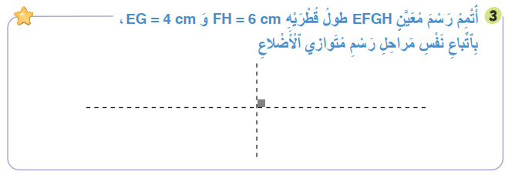
1
صححوا. لديكم دقيقة واحدة
2cm
3cm
3cm
2cm

Slide 10

(ة)خاص بالأستاذ

Slide 11


سنبدأ بالحساب الذهني. خذوا دفاتر البحث.

Slide 12

عرض فيديو الحساب الذهني

Slide 13
صححوا
180
21 000
2 700
240
16 000
800
30 000
2 400
7 200
30 000

Slide 14
(ة)خاص بالأستاذ
نمذجة
2
أحل مسائل وضعيات البحث عن الكل أو الجزء

Slide 15


الآن سنتعلم كيف نحل مسألة وضعية البحث عن الكل أو الجزء

Slide 16
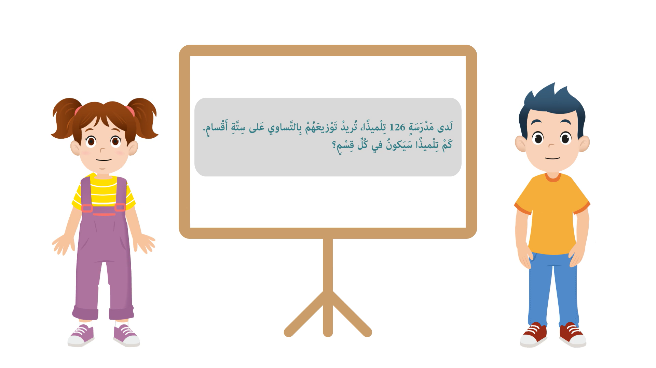
عرض فيديو النمذجة

Slide 17

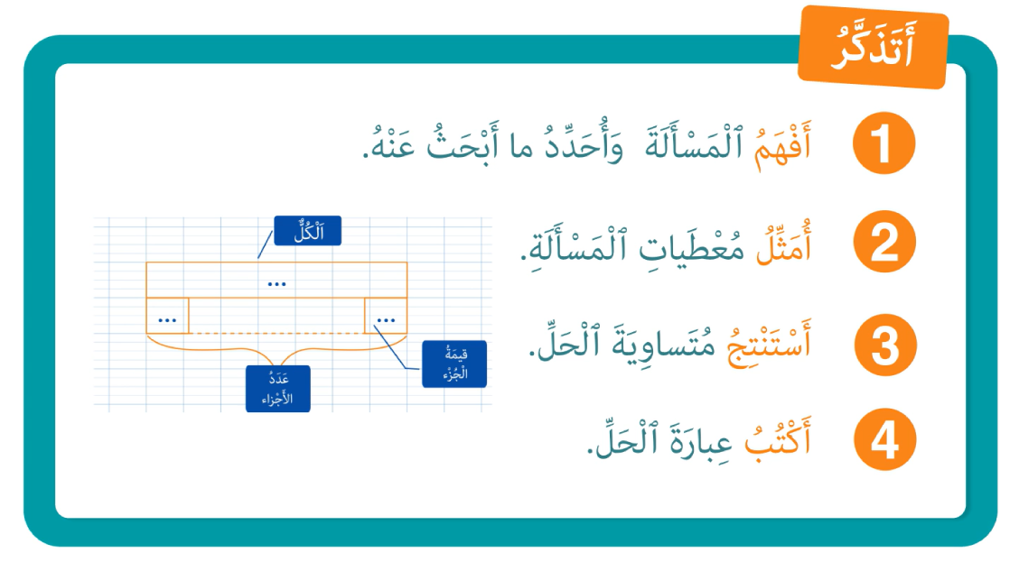
من يذكرنا بما تعلمناه؟

Slide 18
(ة)خاص بالأستاذ
ممارسة موجهة
3
النشاط 1
النشاط 2

Slide 19

اقرؤوا المسألة وتخيلوها لديكم دقيقة واحدة
1
أحل
4
أستنتج
3
أمثل المسألة
2
أفهم المسألة
1

Slide 20
على الألواح اكتبوا عدد الأجزاء المتساوية
أحل
4
أستنتج
3
أمثل المسألة
2
أفهم المسألة
1

Slide 21

ارفعوا الألواح

Slide 22
نصحح. من يقوم إلى السبورة ليشرح لنا كيف تعرف الجواب
أحل
4
أستنتج
3
أمثل المسألة
2
أفهم المسألة
1
عدد الأجزاء المتساوية هو 12

Slide 23
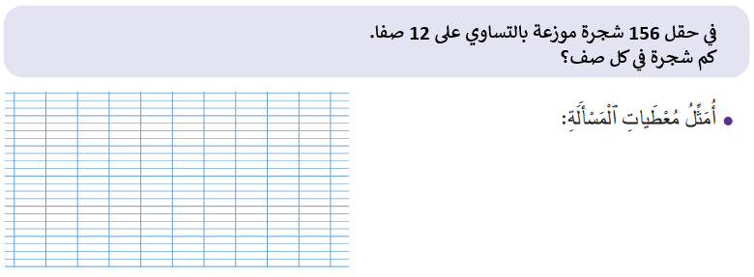
ماذا نفعل في الخطوة الثانية؟
أحل
4
أستنتج
3
أمثل المسألة
2
أفهم المسألة
1

Slide 24
نمثل المسألة باستعمال نموذج الأشرطة.
أحل
4
أستنتج
3
أمثل المسألة
2
أفهم المسألة
1

Slide 25
ارفعوا الألواح

Slide 26

نصحح. من يقوم إلى السبورة ليشرح لنا كيف مثل المسألة؟
أحل
4
أستنتج
3
أمثل المسألة
2
أفهم المسألة
1
156
؟
؟
12 مرة

Slide 27
ماذا نفعل في الخطوة الثالثة؟
أحل
4
أستنتج
3
أمثل المسألة
2
أفهم المسألة
1
156
؟
؟
12 مرة

Slide 28
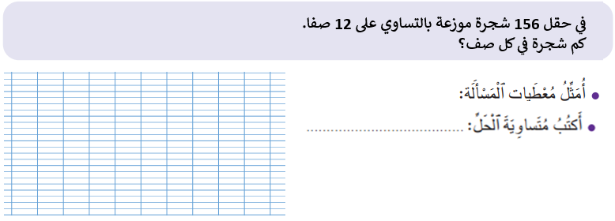
على الألواح، اكتبوا المتساوية
أحل
4
أستنتج
3
أمثل المسألة
2
أفهم المسألة
1
156
؟
؟
12 مرة

Slide 29
ارفعوا الألواح

Slide 30
نصحح. من يقوم إلى السبورة ليشرح كيف استنتج المتساوية؟
أحل
4
أستنتج
3
أمثل المسألة
2
أفهم المسألة
1
156
؟
؟
156 ÷ 12 = 13
12 مرة

Slide 31
ماذا نفعل في الخطوة الرابعة؟
أحل
4
أستنتج
3
أمثل المسألة
2
أفهم المسألة
1
156
؟
؟
156 ÷ 12 = 13
12 مرة

Slide 32
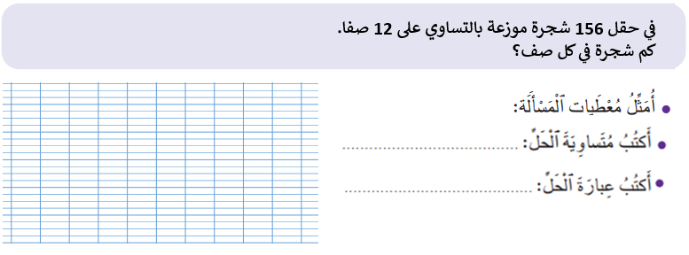
على الألواح، اكتبوا عبارة حل المسألة
أحل
4
أستنتج
3
أمثل المسألة
2
أفهم المسألة
1
156
؟
؟
156 ÷ 12 = 13
12 مرة

Slide 33
ارفعوا الألواح

Slide 34
نصحح. من يقوم إلى السبورة ليمثل الخطوة الرابعة ويحل المسألة؟
أحل
4
أستنتج
3
أمثل المسألة
2
أفهم المسألة
1
156
؟
؟
156 ÷ 12 = 13
12 مرة
في كل صف 13 شجرة

Slide 35
(ة)خاص بالأستاذ
ممارسة موجهة
3
النشاط 1
النشاط 2

Slide 36
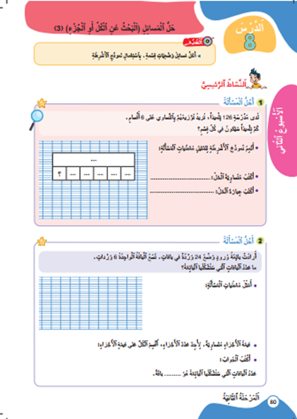
الآن خذوا كراساتكم الصفحة النشاط 2 صفحة 80

Slide 37
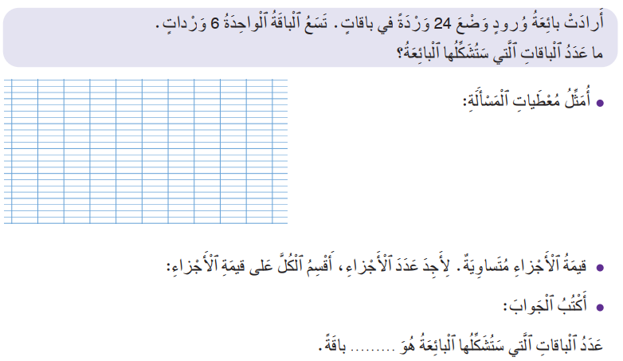
لديكم دقيقتان للإنجاز؛ سأمر بين الصفوف لمساعدتكم؛
2

Slide 38
الآن؛ ستشتغلون في ثنائيات
كل واحد يقارن إنجازه مع إنجاز زميله. تأكدوا أنكم اتبعتم الخطوات بشكل سليم.

Slide 39
صححوا
24
6
6
؟ مرات
24 ÷ 6 = 4
4 باقات

Slide 40
(ة)خاص بالأستاذ
ممارسة مستقلة
4
أنجز بمفردي

Slide 41
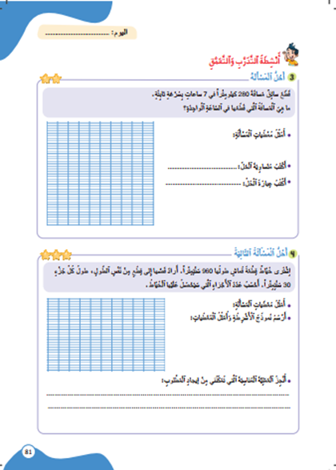
خذوا الكراسات صفحة 81 وأنجزوا النشاط 3. لديكم 5 دقائق
سأمر بين الصفوف لأقدم المساعدة إليكم وأدون ملاحظاتي في كراساتكم
5

Slide 42
صححوا على كراساتكم
280
?
?
280 ÷ 7 = 40
7 مرات/ ساعات
يقطع السائق 40 كيلومترا في الساعة الواحدة

Slide 43
انتبهوا جيدا! في المنزل، ستنجزون الأنشطة المتبقية على كراساتكم :
في الحصة القادمة سأختار أحدكم لتصحيح النشاط.

Slide 44
إلى اللقاء. في الحصة القادمة، سنقوم بتصحيح الأنشطة المنجزة في المنزل.

Slide 45


بناء على إنجازات المتعلمين خلال الممارسة المستقلة

